Slide 1
Capitulo 02. Precios, retornos y rendimiento acumulado
Econometria Financiera con Python

Slide 2
Pregunta guia
Por que no basta con mirar precios para comparar activos financieros y como se construyen retornos que permitan analizar desempeno y riesgo?

Slide 3
Resultados de aprendizaje
Explicar por que los precios no son directamente comparables entre activos.
Calcular retornos simples y logaritmicos.
Construir indices de rendimiento acumulado.
Medir volatilidad anualizada a partir de retornos diarios.
Calcular drawdown como medida de perdida desde maximos previos.

Slide 4
Conceptos clave
Precio.
Retorno simple.
Retorno logaritmico.
Rendimiento acumulado.
Volatilidad anualizada.
Drawdown.
Maximo acumulado.
Escala.

Slide 5
Intuicion economica
Un precio alto no implica mejor desempeno.
Una accion puede valer 500 dolares y otra 50 dolares, pero lo relevante para el inversionista es el cambio relativo de su riqueza.
Por eso las finanzas comparan retornos y no solo niveles de precio.
El rendimiento acumulado responde una pregunta concreta: cuanto habria crecido una unidad monetaria invertida al inicio de la muestra.

Slide 6
Datos y trazabilidad
El capitulo usa precios descargados desde Yahoo Finance mediante yfinance.
Los tickers docentes son: El notebook guarda la descarga original en data/raw y los datos derivados en data/processed.
La fecha de descarga se documenta en outputs/reports.

Slide 7
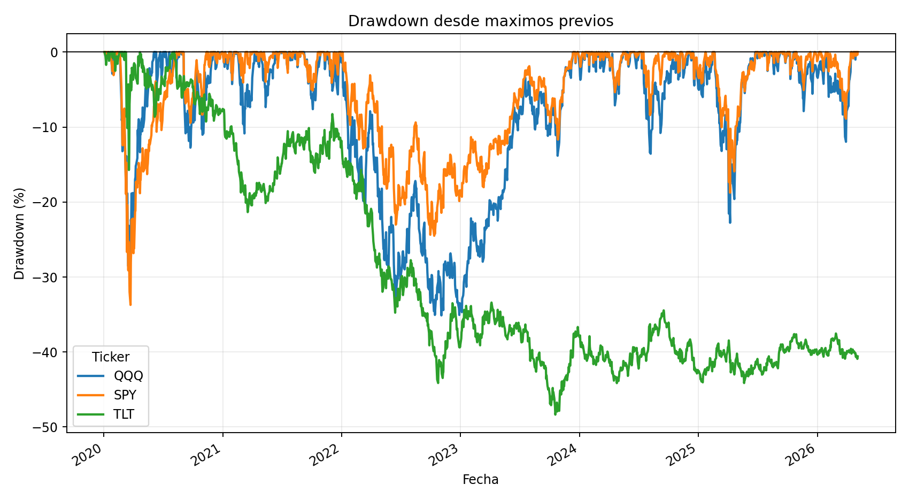
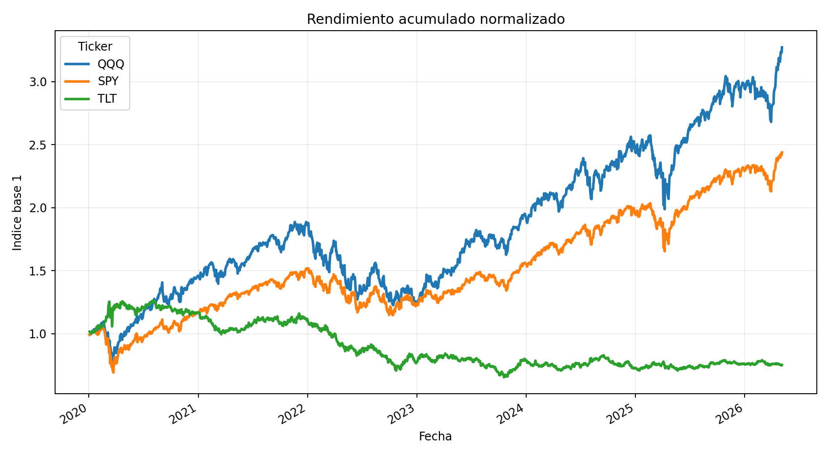
Graficos del capitulo
Chapter 02 Drawdown
Chapter 02 Rendimiento Acumulado

Slide 8
Flujo en Python
El notebook asociado esta en: El flujo realiza: 1.
guardado de precios originales descargados; 3.
calculo de retornos simples y logaritmicos; 4.
calculo de rendimiento acumulado; 5.

Slide 9
Interpretacion
El rendimiento acumulado permite comparar crecimiento relativo, pero no resume todo el riesgo.
Un activo puede terminar con alto rendimiento y haber sufrido caidas muy profundas en el camino.
El drawdown complementa la lectura mostrando perdidas desde maximos previos.
Una volatilidad anualizada mayor indica mas variacion de retornos, no necesariamente peor inversion.

Slide 10
Errores frecuentes
Comparar precios en niveles como si fueran rendimientos.
Confundir retorno simple y logaritmico.
Anualizar volatilidad sin explicar la frecuencia.
Interpretar drawdown como perdida realizada para todos los inversionistas.
Usar datos de activos con calendarios distintos sin revisar faltantes.
Concluir que el activo con mayor rendimiento pasado es mejor para el futuro.

Slide 11
Actividad de clase
Compare tres activos financieros con perfiles distintos.
Construya rendimiento acumulado, volatilidad anualizada y drawdown.
Escriba una interpretacion breve que distinga desempeno, riesgo y limitaciones de la muestra.

Slide 12
Cierre
Este capitulo transformo precios en variables financieras comparables: retornos, rendimiento acumulado, volatilidad y drawdown.
La leccion central es que el desempeno financiero debe leerse junto con el riesgo y con advertencias claras sobre muestra, fuente y horizonte.

